Slide 1

最优化方法
宁文杰
理学院计算数学系
Email：ningwenjie-0501@163.com
Tel：15269218810
QQ群：245690492

Slide 2


什么是最优化方法?
求解最优化问题、寻找最优方案的方法

Slide 3
最优化问题无处不在
在日常生活中，大家经常遇到下面一类问题：
完成一项工作或任务，怎样合理安排时间才能做到既完成任务又耗时最少（比如：同学周末一天安排，厨师在规定的时间内炒多个菜等）；
制作或生产一种产品（比如面包，炼油）时，如何合理分配各种原料的比例，才能既达到质量要求又成本最低；

Slide 4
生产多种产品时，制定怎样的生产计划方案（每种产品生产多少），使得既满足基本需求又盈利最高（比如：生产纯牛奶、酸奶等各种奶制品等，提炼和加工石油等）;
城建规划中，怎样安排工厂、机关、学校、超市、医院等其它单位的合理布局，才能既方便群众又利于城市各行业的发展……

Slide 5
上述问题的共同点
都属于寻求最优方案(决策)的问题, 即在所有可能的方案中, 寻找最合理的、达到事先规定的最优目标的方案这样一类问题, 这类问题被称为最优化问题.
最优方案: 在所有可能的方案中, 最合理的、达到事先规定的最优目标的方案.
显然，求解最优化问题的关键是寻求最优方案.

Slide 6
如何寻求最优方案？
需要借助一些方法, 这些方法通称最优化方法.
最优化方法: 寻求最优化方案的方法.

Slide 7
最优化方法有哪些？
目前基本又常用的最优化方法有哪些?
每种算法的产生背景和适用范围是什么?
各自有什么优缺点?
如何正确应用它们求解一些优化问题等？
对以上问题的解答构成了我们这学期的重点内容, 即最优化理论与方法.

Slide 8
课程性质及特点
这门课主要建立在高等代数和数学分析这两门
课程的基础上，
主要解决最优计划、最优分配、
最优决策、最佳设计、最佳管理等最优化问题的
一门非常实用的数学课程.

Slide 9
授课特点
先介绍一种方法 (包括该方法由来、适用范围、算法内容、优缺点等)，然后举例演示该方法求解具体的数学模型(问题)的详细步骤.
考核方式

Slide 10
第一章 最优化基础
1. 最优化问题
2. 多元函数的数学基础
3. 凸集、凸函数

Slide 11
第一节 最优化问题
一、基本概念
最优方案: 在所有可能的方案中, 最合理的、达到事先规定的最优目标的方案.
最优化方法: 寻找最优方案的方法.
问题:在实际应用中,遇到最优化问题,如何
寻找最优化方法求解的呢?

Slide 12
二 求解步骤
建立数学模型:
即对所要解决的实际问题进行分析和研究,加
以简化,形成数学上的最优化问题(数学模型).
2. 进行数学加工和求解:
即对已得到的数学模型进行整理和变换,变成易
求解的形式,然后选择适当的最优化算法,通过
编程或利用数学软件求解、分析结果.

Slide 13
三 建模举例
例1、生产问题
某企业生产三种产品，这些产品分别需要甲、
乙两种原料，生产每种产品一吨所需原料(吨)和
每天原料的最大供应量（吨）及每吨不同产品可获
利润(千元/吨)情况如表1所示。

Slide 14
产品 单位消耗 原料 | A | B | C | 原料总供应量 （吨）
甲 | 1 | 2 | 2 | 100
乙 | 3 | 1 | 3 | 100
单位利润 （万元） | 4 | 3 | 7
试问，该企业怎样安排生产，才会使每天的利润最大?

Slide 15

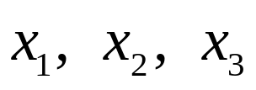
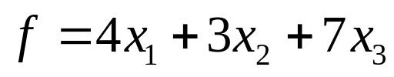


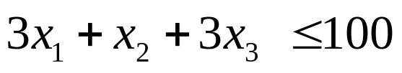

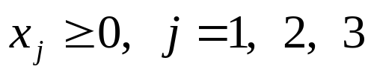
解：设该企业生产产品
分别为
吨，
则总利润的表达式为
我们希望在现有资源条件下总利润最大。
现有资源的限制为
此外，由于未知数（我们称为决策变量）
是计划产量，故
均非负，
即

Slide 16
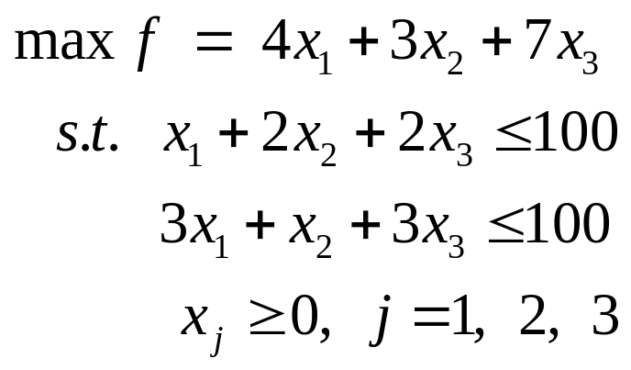
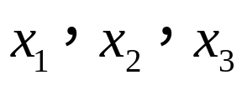
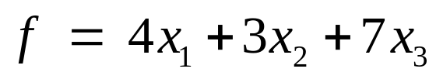


此问题的数学模型可以表述为
线性规划
其中
未知数
称为决策变量；
函数
称为目标函数。
为英文subject to的缩写，
表示决策变量
受它后面的条件的限制，
后面的条件称为约束条件。

Slide 17
例2 、运输问题
一个企业有若干个生产基地与销售站点，如何制定调运方案，使某种一定量的产品从若干个产地运到若干个销售地的总的运费最小?
设某建材公司有三个水泥厂A1,A2，A3，四个销售点
B1,B2,B3,B4.其产量、销量、运费（元/吨）见下表
销售点 单位运费 生产地 | B1 | B2 | B3 | B4 | 产量（吨）
A1 | 8 | 7 | 3 | 2 | 2000
A2 | 4 | 7 | 5 | 1 | 10000
A3 | 2 | 4 | 9 | 6 | 4000
销售量（吨） | 3000 | 2000 | 4000 | 5000
如何制定调运方案(要求为整吨数)，使总的运费最小?

Slide 18



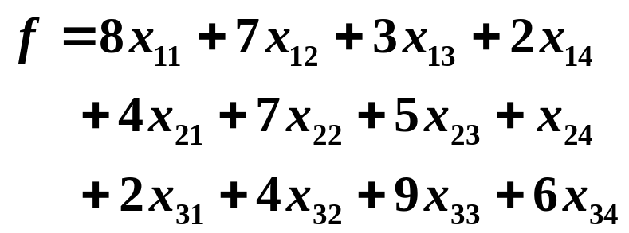
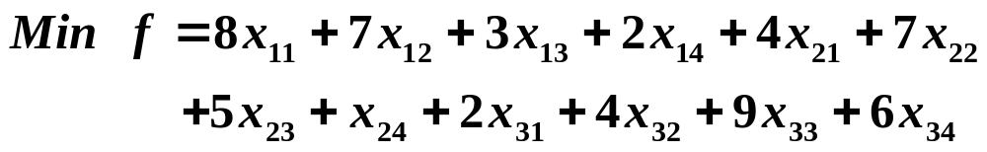
解：设由生产基地
运到销售地
的货运量为 ，
则相应的总运费为：
我们的目标是在现有条件使总运费最小，即
目前的限制条件有哪些呢？

Slide 19
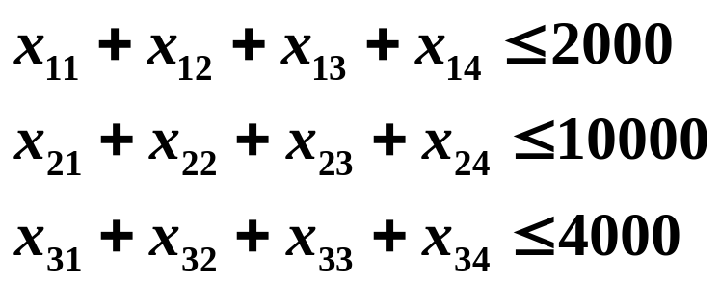
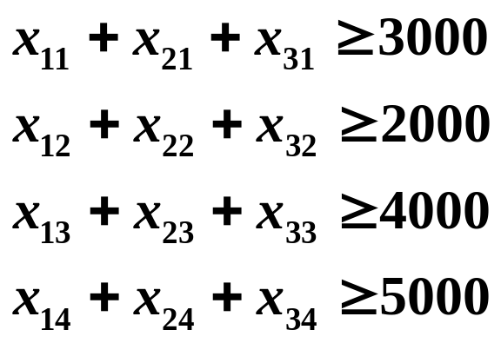
现有的限制条件有：
以及
另外，货运量应非负整数，故

Slide 20
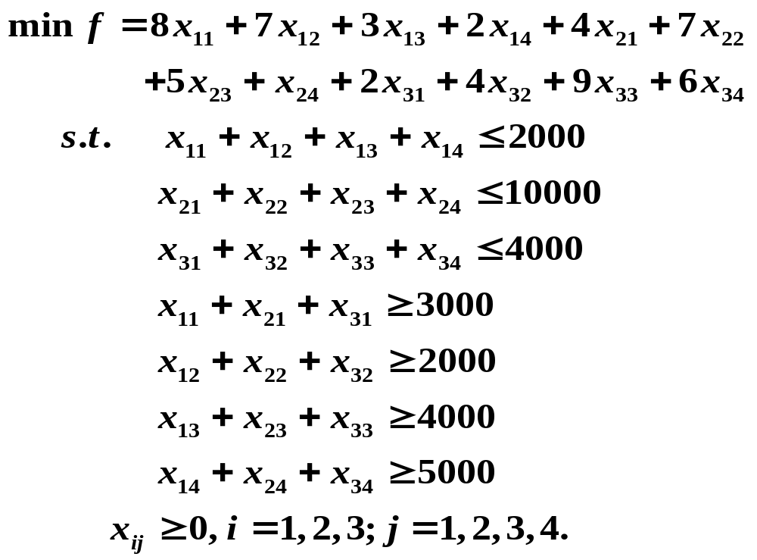
综上可得原问题对应的数学模型为：
整数规划
且为整数。

Slide 21
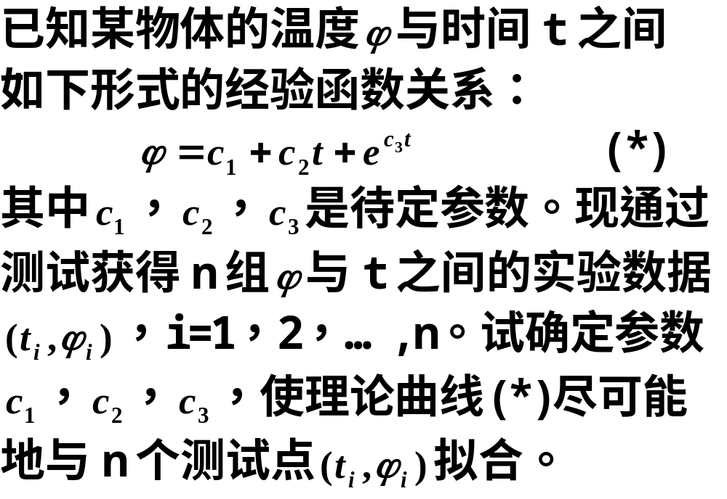
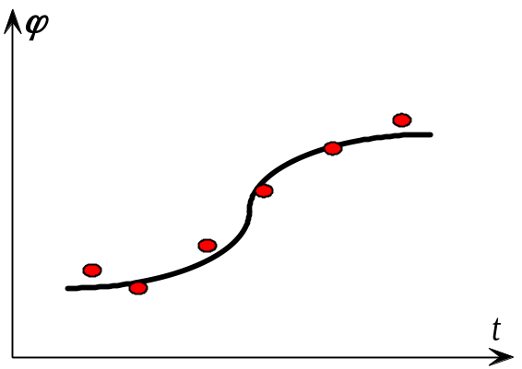
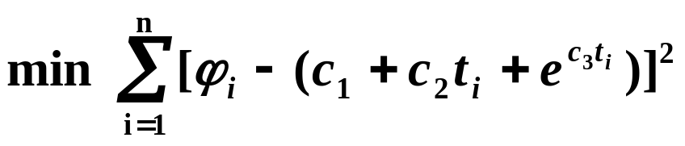
例3、 曲线拟合问题
运用最小二乘法
非线性规划

Slide 22
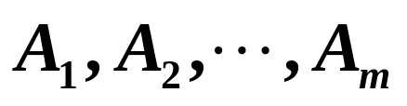
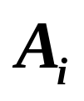


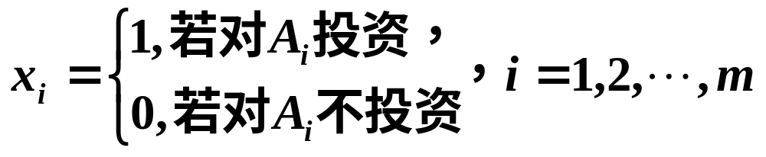
例4、 投资决策问题
设一段时间内，有B亿元的资金可用于投资，有m个项目
可供挑选，
若对项目 进行投资，花费的
资金为
亿元，可获得收益 亿元，试确定最佳投资
资方案。
解：
引入变量
最佳投资方案应当满足：投资少，收益大。

Slide 23
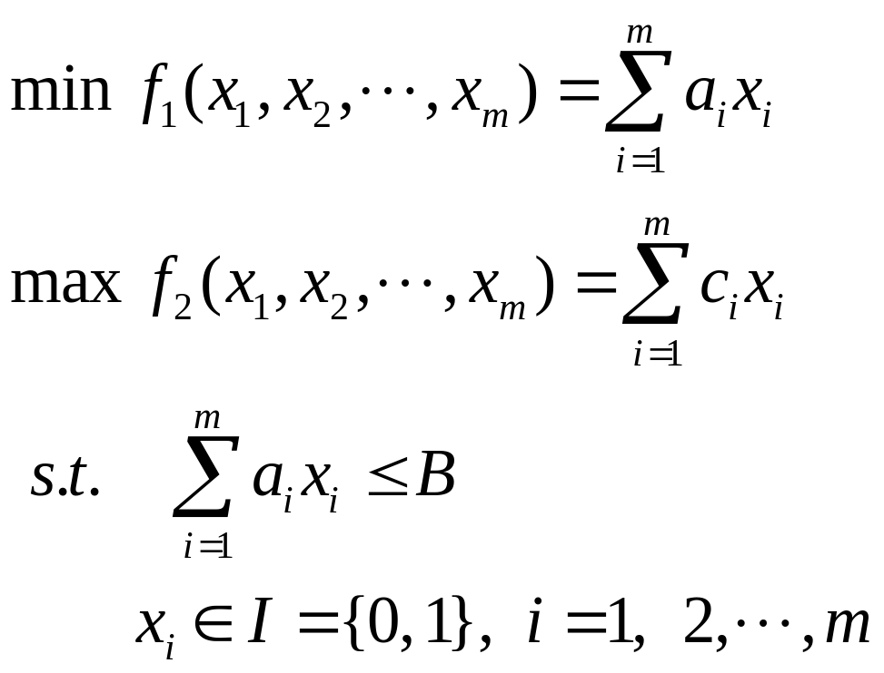
由此得到问题的数学模型为
多目标规划问题

Slide 24
四 模型分类
根据求解模型所用方法不同, 数学模型分为:
初等模型、简单优化模型、数学规划模型、组合
优化模型、统计回归模型、动态规划模型、图论
与网络流模型等.
这学期主要学习求解简单优化模型和数学规划模型的一些最优化方法(数值解法).

Slide 25
五 数学规划模型
回顾第一节中的几个例子，我们会发现它们具有如下特点：
即都是（决策变量）在受一些约束条件的限制下，
求目标函数的极大（或极小）的优化模型。

Slide 26
定义：在（变量受）一些等式或不等式的约束
下，求目标函数的极大（或极小）的优
化模型.
三要素:决策变量、约束条件和目标函数.
注：上述定义是对目前应用较多的带约束条件的数学
规划模型的一个描述，很多教材上把它称为约束
数学规划模型; 相应地，对于不含约束条件的，
称为无约束数学规划模型.

Slide 27
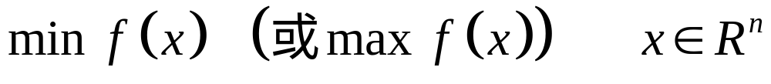
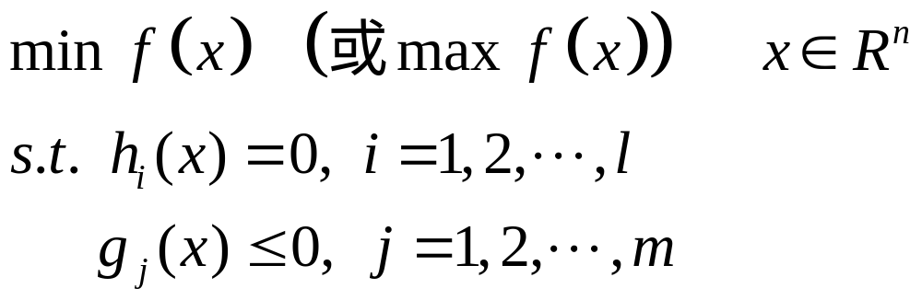
2. 分类
无约束数学规划
约束数学规划

Slide 28


3. 约束数学规划的分类
根据目标函数和约束函数是否全是线性函数，分为线性规划和非线性规划.
线性规划： 都是线性函数.
非线性规划： 不全是线性函数.
例如：上一节例1---线性规划；例3---非线性规划。

Slide 29
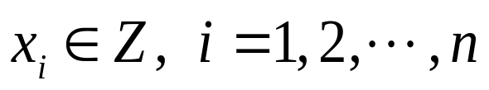
2）根据决策变量是否要求全取整数，分为整数规划和混合规划.
整数规划：要求 的数学规划模型.
特殊地，若要求每个决策变量只取0或1， 这样的
整数规划又称0-1规划.
混合规划： 部分决策变量取整数的数学规划.
例如：上一节例2---整数规划；例4—是0-1规划。

Slide 30
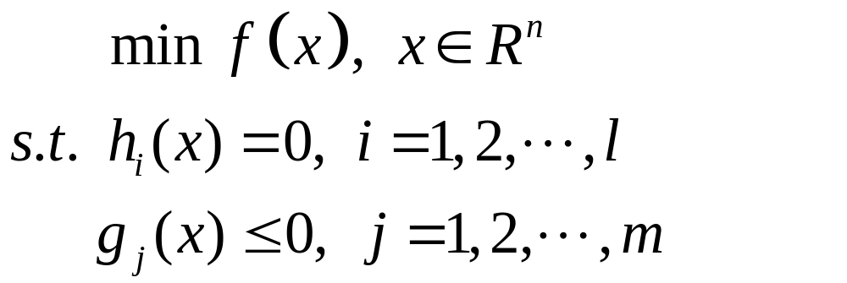
六、与约束数学规划的解有关的几个概念
考虑如下约束数学规划模型

Slide 31
1.可行解（点）：满足所有约束条件的点，
也称容许点.
2.可行集（域）：所有可行解（点）组成的
集合,一般记为D，即

Slide 32
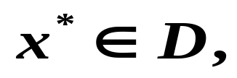

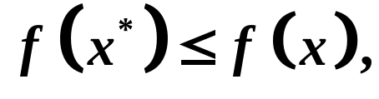

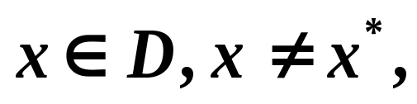
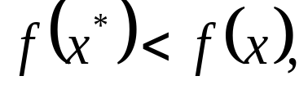
3.全局最优解（点）：若存在
使得对一切
恒有
则称
为该最优化
问题的全局（整体）最优解（点）.
若：
恒有
则称
为
最优化问题的严格全局（整体）最优解.

Slide 33
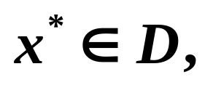

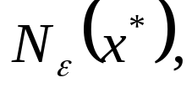
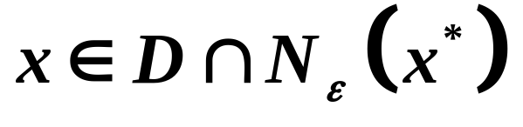
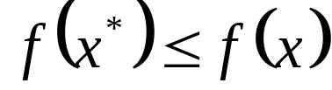

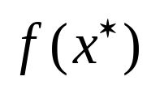
4.局部最优解（点）：若存在
存在
的
某邻域
使得对于一切
恒有
，则称
为最优化问题的局部
优解.
同样也有:严格局部最优解.
5.最优值：最优解（点）对应的目标函数值 .

Slide 34
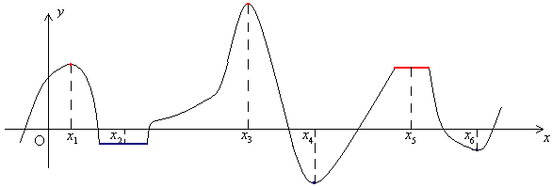
注意：
1.显然，整体最优解一定是局部最优解，
而局部最优解不一定是整体最优解。
2.求解最优化问题，理论上是求可行域D上的
整体最优解.但是，在一般情况下，整体最优解
是很难求出的，往往只能求出局部最优解。

Slide 35

本次课结束，随便看看吧

Slide 36
说 明（补充内容）
线性函数：函数图象为直线的函数。
初等数学中，线性函数指只拥有一个变量的一阶多
项式函数。形如：f(x)=ax+b；其中a，b为实数.
在高等数学里，线性函数是一个线性变换，是在两
个向量空间之间，维持向量加法与数量运算的映射。
形如：f(x)=Mx+B；其中，M是矩阵，B是列向量.

